Slide 1

全动飞行模拟视景系统中
数据交换子系统的设计与实现
2023年硕士毕业论文答辩
答辩人： | 陈氢
学号： | MF21320019
指导老师： | 冯桂焕副教授
答辩时间： | 2023.05.22
Notes:
各位评委老师好，我是软件学院的工程硕士陈氢，我的毕业设计题目是全动飞行模拟视景系统中数据交换子系统的设计与实现，指导老师是冯桂焕副教授。

Slide 2
目
录
01
选题背景
02
相关技术
03
需求分析与设计
04
系统实现
05
测试与优化
06
总结与展望
Notes:
01 2分半 02 半分钟 03 3分钟 04 1分半 05 两分钟 06 半分钟
我的讲述将分为如下六个部分进行。

Slide 3
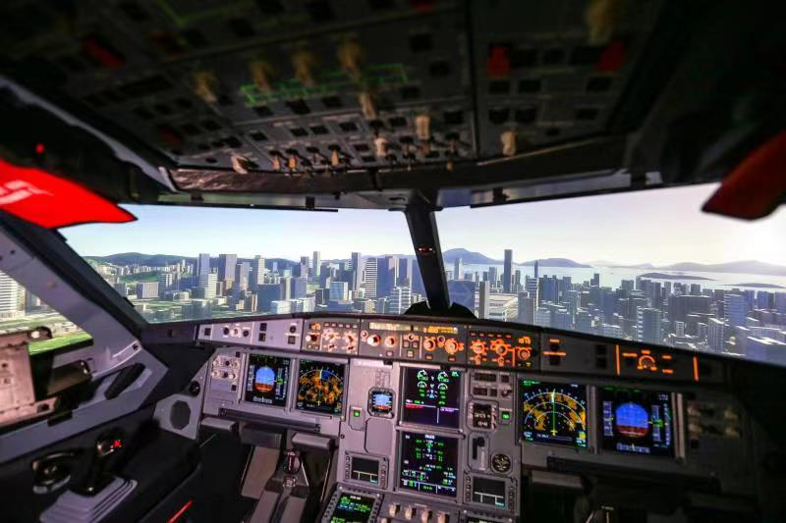
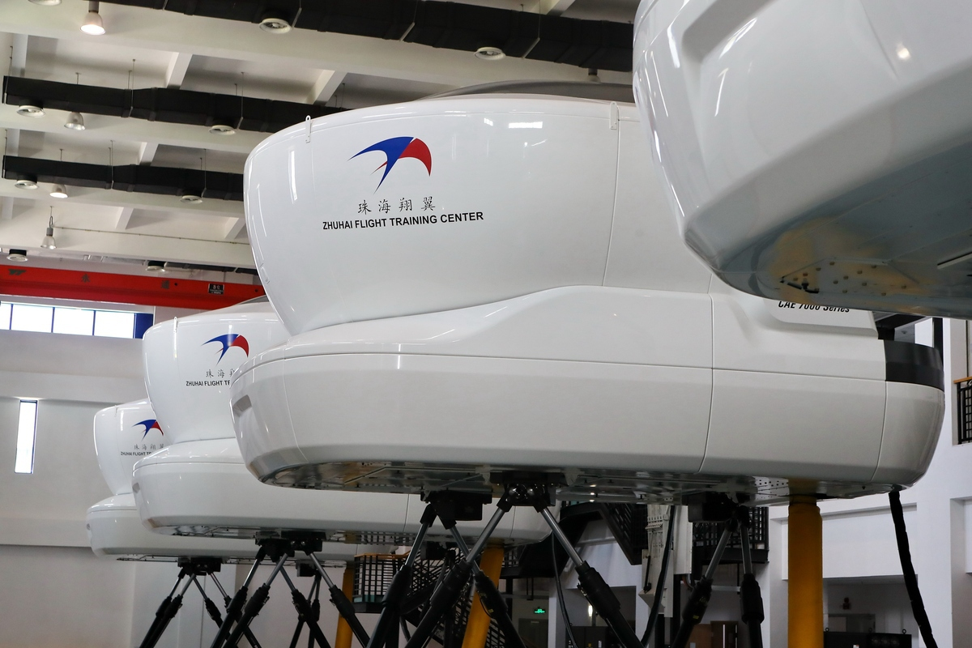
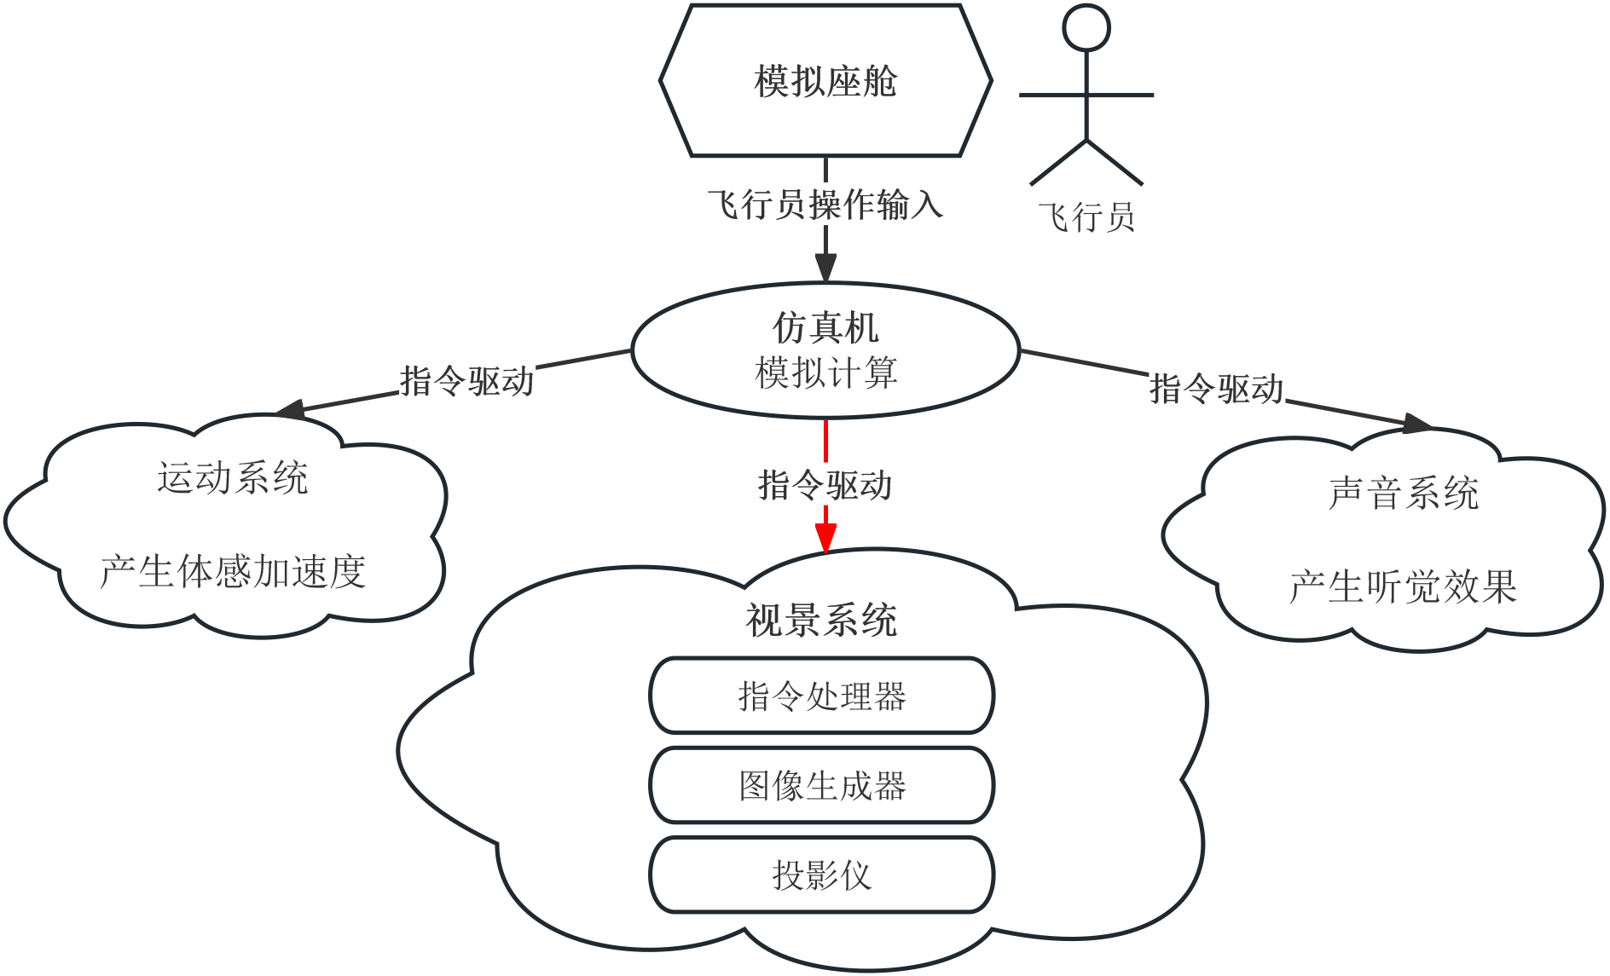
全动飞行模拟视景系统
选题背景
全动飞行模拟机
现存问题
飞行员必备日常训练项目
各型号飞机必须有对应模拟机
设备全部依赖进口，成本高、风险高。
国产大飞机C919已经问世，对应模拟机仍需进口。
相关技术
需求分析
与设计
项目意义
系统实现
提供能搭载于训练用模拟机上的视景系统。
全动飞行模拟机的国产化的重要组成部分。
测试与优化
总结与展望
Notes:
我们首先来看选题背景。
全动飞行模拟机是供飞行员的训练的专业设备，他首先是每个飞行员必备的日常训练项目，其次飞机的驾驶资格不同于汽车，飞行员必须在相同型号的模拟机上完成训练后才能获得该型号飞机的驾驶资格。
因此各型号飞机必须有对应的全动模拟机。下图是一个全动模拟机的外观，其内部是这样的，前面提供飞行图像的就是视景系统。
整个模拟机的体系结构可以用该图简单表示，飞行员坐在模拟座舱中进行操作，所有操作会交给核心仿真机进行仿真计算，计算的结果会以指令的形式给到各个系统，以实现对应的效果。
视景系统中会有负责处理指令的部分，图像生成器则会根据指令内容执行场景逻辑，并渲染图像，最终由投影仪完成投影。
该领域目前的问题是设备全部依赖进口，成本非常高，二次开发困难，且存在技术封锁的风险。国产C919飞机已然问世，但对应模拟机仍需进口，需要尽快打破该局面。
项目意义首先是提供搭载于训练用模拟机上的自研视景系统，另一方面是未来国产模拟机的重要组成部分。

Slide 4
数据交换子系统
选题背景
飞机位置、飞行姿态、灯光、天气......
相关技术
CAE仿真机
视景系统
指令
需求分析
与设计
碰撞信息、地形信息...
系统实现
测试与优化
进口仿真机并不对外开放接口，需要探索其指令交换协议，才能基于其开发视景系统。
视景系统需要适配多种仿真机的能力。能够兼容主流厂商不同协议的指令。
总结与展望
Notes:
我们现在只能基于已有的进口仿真机进行开发，选择该行业的巨擘也是国内保有量最多的CAE公司产品。
刚才讲到仿真机会通过指令控制视景系统，指令可能用于控制飞机的位置，飞行姿态，飞机灯光，天气变换等，同时视景系统中也会反馈飞机与场景中的建筑碰撞信息。
指令的流向是双向的。
问题是进口仿真机并不对外开放接口，需要探索其指令交换协议，才能进一步基于其开发。同时我们的视景系统目标并不是仅仅能搭载于该仿真机上，适配不同厂商仿真机指令的能力。
数据交换子系统便主要承担双方沟通桥梁，屏蔽差异的角色。

Slide 5
相关技术
WireShark
选题背景
网络封包分析工具
截取仿真机数据帧进行分析
WinPcap架构
相关技术
Win平台访问底层网络
绕过OS协议栈与网卡设备交互
收发仿真机原始数据帧
航空坐标系
需求分析
与设计
飞机自身坐标系
经纬高坐标系
地心地固坐标系
东北天坐标系
系统实现
ProtoBuffer协议
V-Sync垂直同步
谷歌提供的数据序列化协议
Varint高效编码方式
二进制协议，序列化反序列化速度极快
测试与优化
同步显示设备刷新率与
渲染和逻辑执行频率
减少画面撕裂现象
总结与展望
Notes:
系统中主要技术如上，主要包含一些数据帧的分析、收发工具；数据交换协议，主要航空坐标系等内容。

Slide 6
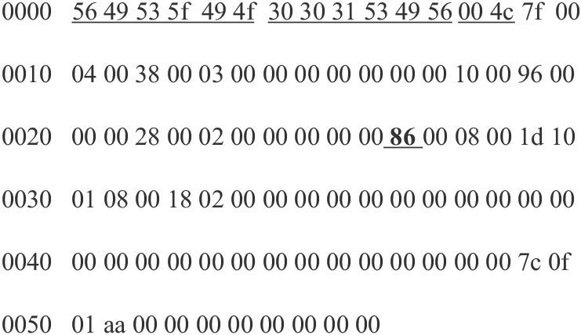
仿真机数据帧分析
分析过程中有一份相关文档做参考，鉴于其年代古老，正确性需要结合WireShark截取的数据帧验证。
选题背景
相关技术
首先成功确认了数据帧和其中指令部分的数据组织结构。特别注意数据帧中仅含有以太网协议头。
需求分析
与设计
数 据 帧 示 意
数据帧字段 | 长度
Ethernet Header | 14 bytes
CAE Header | 16 bytes
Message Number | 4 bytes
Visual Header | 8 bytes
Command1-N | x bytes
Termination | 4 bytes
系统实现
Command字段 | 长度
Opcode | 1 bytes
Channel | 1 bytes
Size | 2 bytes
CS Number | 4 bytes
Data | x bytes
测试与优化
总结与展望
Notes:
首先需要对仿真机指令的协议进行探究，存在一份年代古老相关文档做参考，我们可以使用网络流量分析的方法，使用wireshark截取仿真机的数据帧结合文档进行验证。
右侧是截取到的一个简单数据帧，数据帧的组织结构如左下所示，需要特别主义的是仅含有以太网协议头，说明仿真机的网络协议栈十分简单，数据帧不能由OS的网络协议栈处理。
数据帧中指令的组织结构如右下所示，opcode是该指令的代号，data是具体的字段数据。

Slide 7
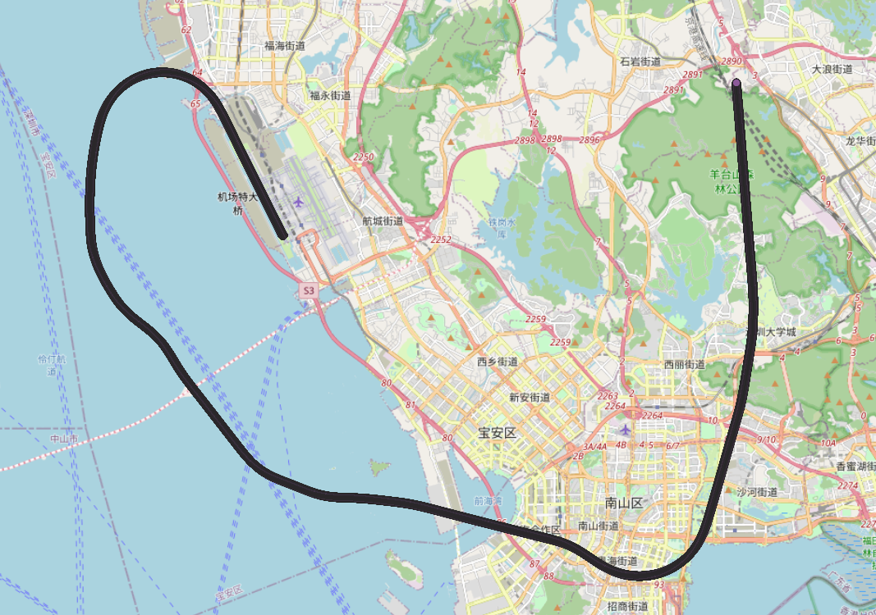
具体指令分析
选题背景
文档中具体指令字段的正确性同样需要验证。仿真机的数据并没有经过任何交换协议的变换，即可以使用定义好的结构体直接实现反序列化。以代号为21H的指令为例。但其中使用了自定义的数字表示方式，需要进一步转换。
PACKET_21H
{
Header_Common header;
UInt32 latitude_msw;
UInt32 latitude_lsw;
UInt32 longitude_msw;
UInt32 longitude_lsw;
SInt32 altitude;
SInt32 roll;
SInt32 pitch;
SInt32 yaw;
}
相关技术
需求分析
与设计
目前已成功验证飞行状态、灯光、雨雪天气等21种主要指令。
系统实现
测试与优化
总结与展望
Notes:
当然我们重点关注的具体指令同样需要验证，此处以代号为21h的指令为例，这个指令中包含飞机的位置和飞行姿态是最基础的指令。文档中对该指令的结构描述如右边所示。
仿真机的数据并没有经过任何交换协议的变换，所以可以使用右侧的结构直接进行反序列化，将其中的数据进一步转换为我们常规认知的表示方式后，将系列数据放入GIS中进行绘制，能够得到一条正确的飞行轨迹，该指令便验证成功。
目前已成功验证飞行状态、灯光、雨雪天气等21种主要指令。

Slide 8
需求分析
需求名称 | 需求描述
运行帧率 | 飞行画面在 60Hz 以上才不会产生明显操作延迟感，因此要求初期在真实 FFS 设备上能够达到最低 60Hz 的帧率。
可靠性 | 要求视景系统在连续运行 30 分钟期间不出现明显的帧率下降现象。
可扩展性 | 由于现存各厂商的仿真机均自定义数据包组织结构，数据交换子系统应体现仿真机侧无关性，方便在各类仿真机上搭载。
需求名称 | 需求描述
仿真机与虚拟仿真机交互 | 虚拟仿真机需要绕过所在操作系统的网络协议栈，直接读取或生成流经网卡的原始数据帧，需要亲自实现解封和封装数据帧的过程。
指令数据转换 | 仿真机使用的指令集需要与图像生成器使用自定义的指令集进行一 一映射。指令需要双向转换。
图像生成器与虚拟仿真机交互 | 图像生成器可以与虚拟仿真机以自定义指令的格式进行交互，此处可使用传统TCP协议。
选题背景
相关技术
需求分析
与设计
系统实现
测试与优化
总结与展望
Notes:
清晰了仿真机的交流方式后，便可以进一步确定需求，功能需求主要分为三部分，分别是
性能需求也是三点
最终的用例图确定为此，主要包含仿真机和图像生成器两个角色，我们将中间的桥梁成为虚拟仿真机，他分别与两侧建立连接并收发信息，对双方的指令进行转换。

Slide 9
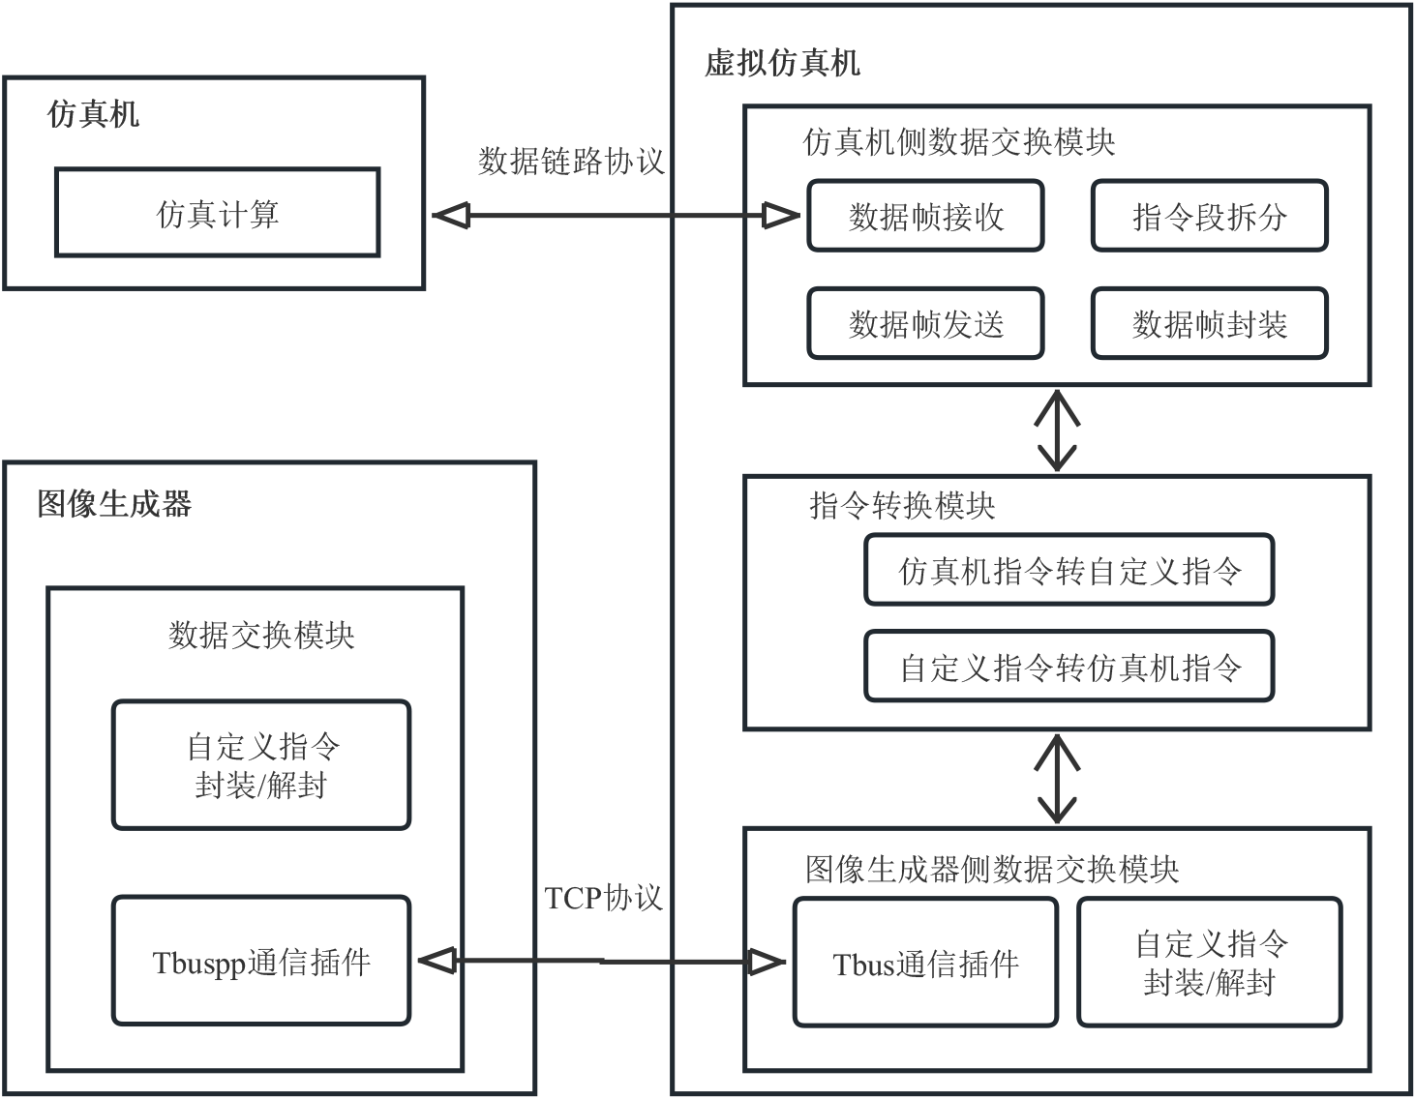
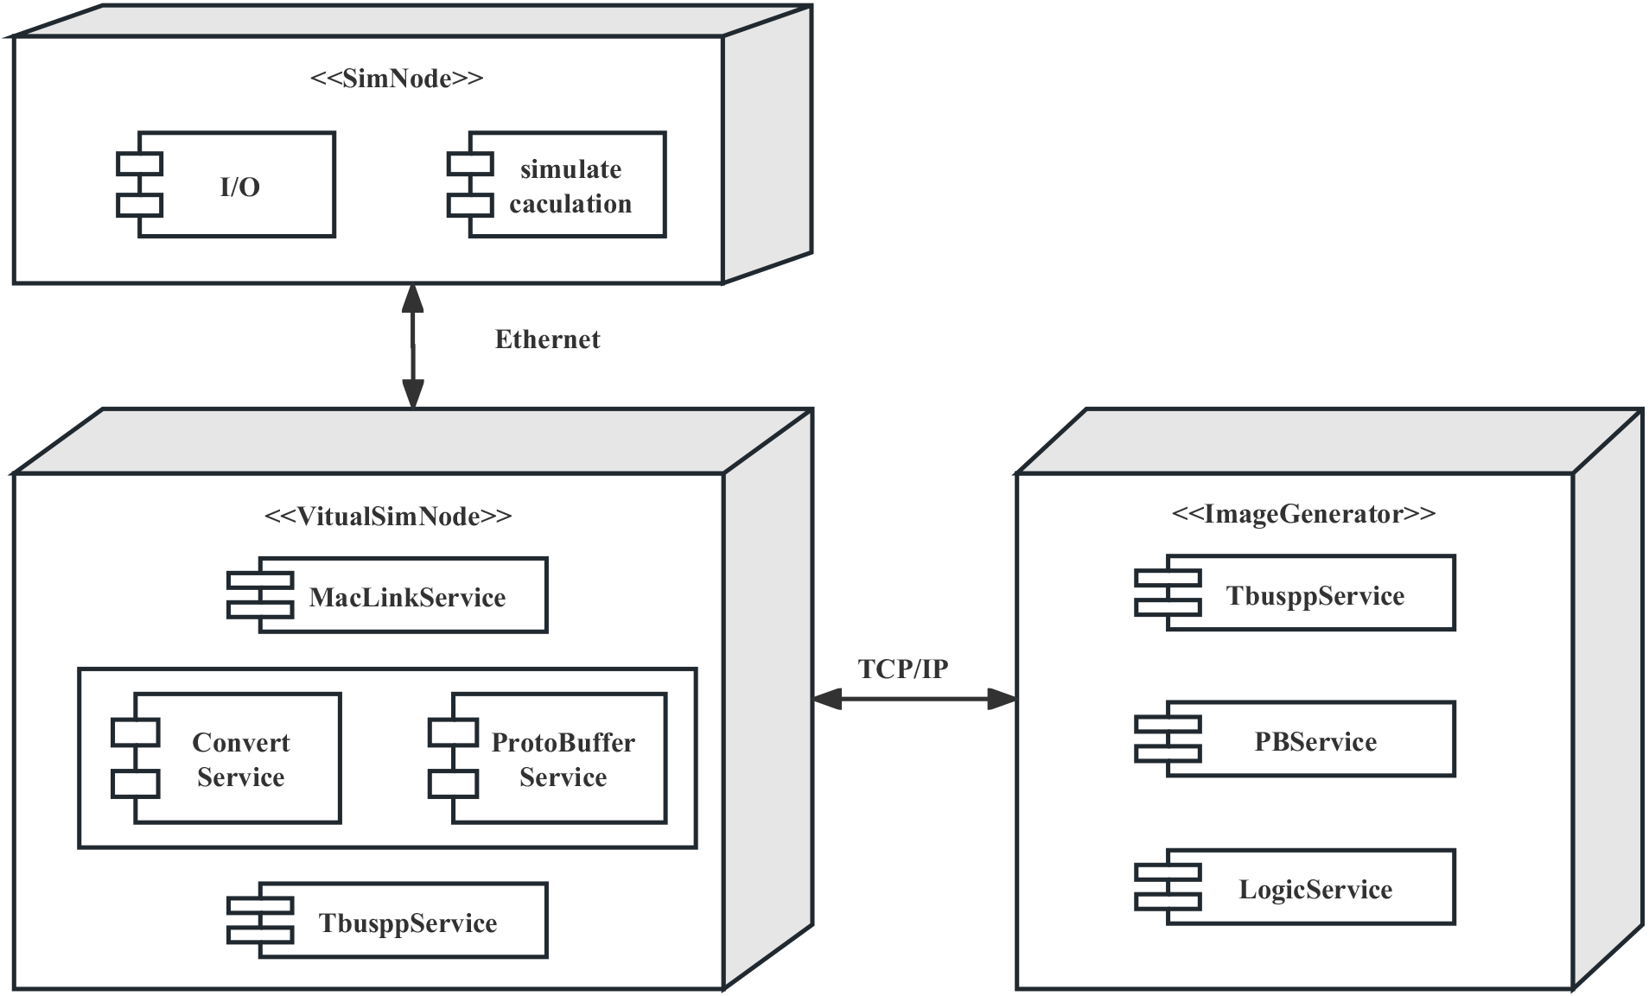
系统总体架构
选题背景
仿真机侧数据交换模块
指令转换模块
图像生成器侧数据交换模块
相关技术
需求分析
与设计
仿真机、虚拟仿真机、图像生成器分别位于三台机器中。虚拟仿真机需要两张网卡与两侧分别沟通。
系统实现
测试与优化
部 署 图
总结与展望
Notes:
数据交换子系统的总体架构如图所示，分为三个模块。分别是...图像生成器中同样需要处理自定义指令的部分。
系统的部署图中看出 仿真机、虚拟仿真机、图像生成器分别位于三台机器中。虚拟仿真机需要两张网卡与两侧分别沟通。

Slide 10
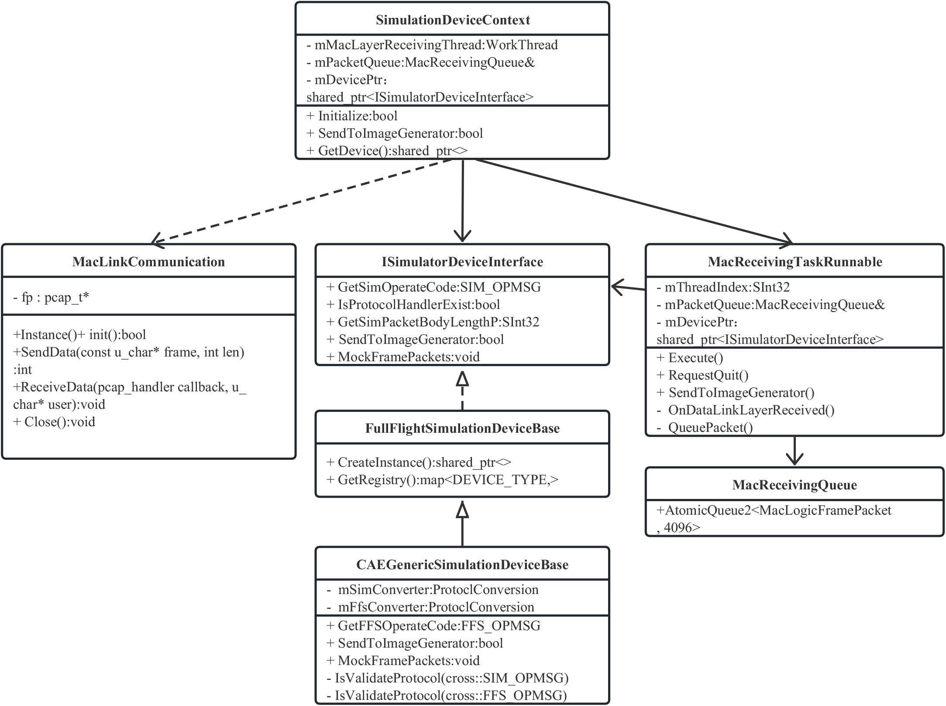
仿真机侧数据交换模块
选题背景
仿真机侧
交换环境
相关技术
需求分析
与设计
线程实例
系统实现
网卡侦听
环境
测试与优化
CAE设备实例
总结与展望
Notes:
下面简单讲一下系统的实现，首先看仿真机侧数据交换模块，这是该模块的核心类图，Context类是仿真机侧的数据交换环境，主要依赖三个部分，分别是网卡侦听部分，负责数据帧的收发，线程实例，CAE设备实例代表CAE公司的仿真机。

Slide 11
仿真机侧数据交换模块
void OnDataLinkLayerReceived(const struct pcap_pkthdr* header,
const u_char* pkt_data, std::vector<MacLogicFramePacket>& outPackets){
// Parse mac header + cae header + cae external header
SInt32 cursorOffset = 0;
SInt8 const* cursor = reinterpret_cast<SInt8 const*>(pkt_data);
cursorOffset +=PraseMacLinkLayerHeader(cursor, macDataLinkHeader);
cursor += cursorOffset;
// Parse commands
SInt32 leftBytesToRead = macDataLinkHeader.byte_to_send_count;
while (leftBytesToRead > 0){
auto curPacketLength = (*(reinterpret_cast<SInt16 const*>(cursor + 2)))
* sizeof(SInt32) + sizeof(SInt32) * 2;
SInt8* packetBuffer = new SInt8[curPacketLength];
MacEncodingPacket packet(packetBuffer, curPacketLength);
memcpy(reinterpret_cast<SInt8*>(packet.Buffer.get()), cursor, curPacketLength);
leftBytesToRead -= curPacketLength;
cursor += curPacketLength;
}
}
选题背景
相关技术
需求分析
与设计
系统实现
测试与优化
总结与展望
Notes:
列出重要的解析仿真机数据帧的代码，主要分为两个部分，一是跳过数据帧的头部信息，二是按照每条指令头部的长度信息将粘合在一起的多条指令分开。

Slide 12
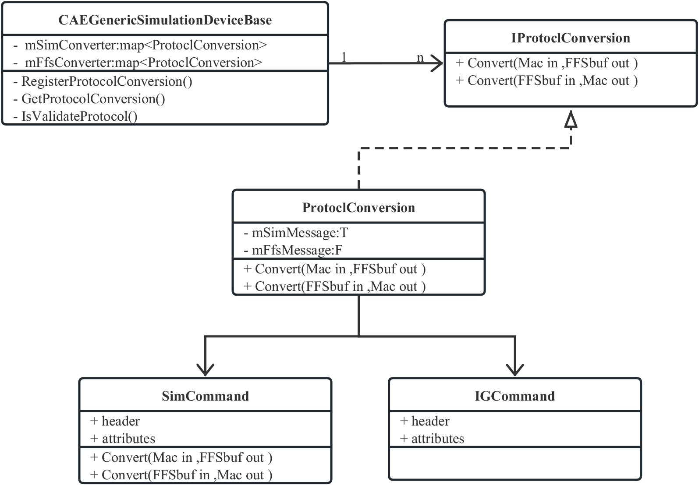
指令转换模块
选题背景
相关技术
需求分析
与设计
指令转换器
模板类
系统实现
CAE指令
自定义指令
测试与优化
总结与展望
Notes:
协议转换模块的核心类图如上所示，其中的关键是指令转换器的模板类，每个转换器代表了一对仿真机指令与自定义指令相互转换。在设备实例的初始化中，需要先注册多个转换器。

Slide 13
指令转换模块
选题背景
bool Convert(SD_PACKET_21H const* inSimPtr, ce::net::AircraftGcsStatus & outFfs)
{
DecodeUIntToDouble(latitude, inSimPtr−>latitude_msw, inSimPtr−> latitude_lsw );
DecodeUIntToDouble(longitude, inSimPtr−>longitude_msw, inSimPtr−>longitude_lsw);
altitude = DecodeSIntToDouble(inSimPtr−>altitude, HMM_M)
Double3 ecef_pos = WGS84LLA_To_ECEF(longitude, latitude, altitude );
outFfs . set_x (ecef_pos . x ); outFfs . set_y (ecef_pos . y ); outFfs . set_z (ecef_pos . z );
outFfs . set_yaw(DecodeSIntToDouble(inSimPtr−>yaw, REV1_DEG));
outFfs . set_pitch (DecodeSIntToDouble(inSimPtr−>pitch, REV1_DEG));
outFfs . set_roll (DecodeSIntToDouble(inSimPtr−>roll, REV1_DEG) * −1.0);
return true ;
}
仿真机指令
自定义指令
相关技术
struct PACKET_21H{
UInt32 latitude_msw;
UInt32 latitude_lsw ;
UInt32 longitude_msw;
UInt32 longitude_lsw ;
SInt32 altitude ;
SInt32 roll ;
SInt32 pitch ;
SInt32 yaw;
}
message AircraftGcsStatus {
required double x;
required double y;
required double z;
required double roll;
required double pitch;
required double yaw;
}
需求分析
与设计
系统实现
测试与优化
总结与展望
Notes:
此处同样以指令代号21h为例，将左侧的仿真机指令转换为右侧的自定义指令，这里面的转换包括数字表示方式的变换与一个经纬度坐标系到笛卡尔坐标系的转换。

Slide 14
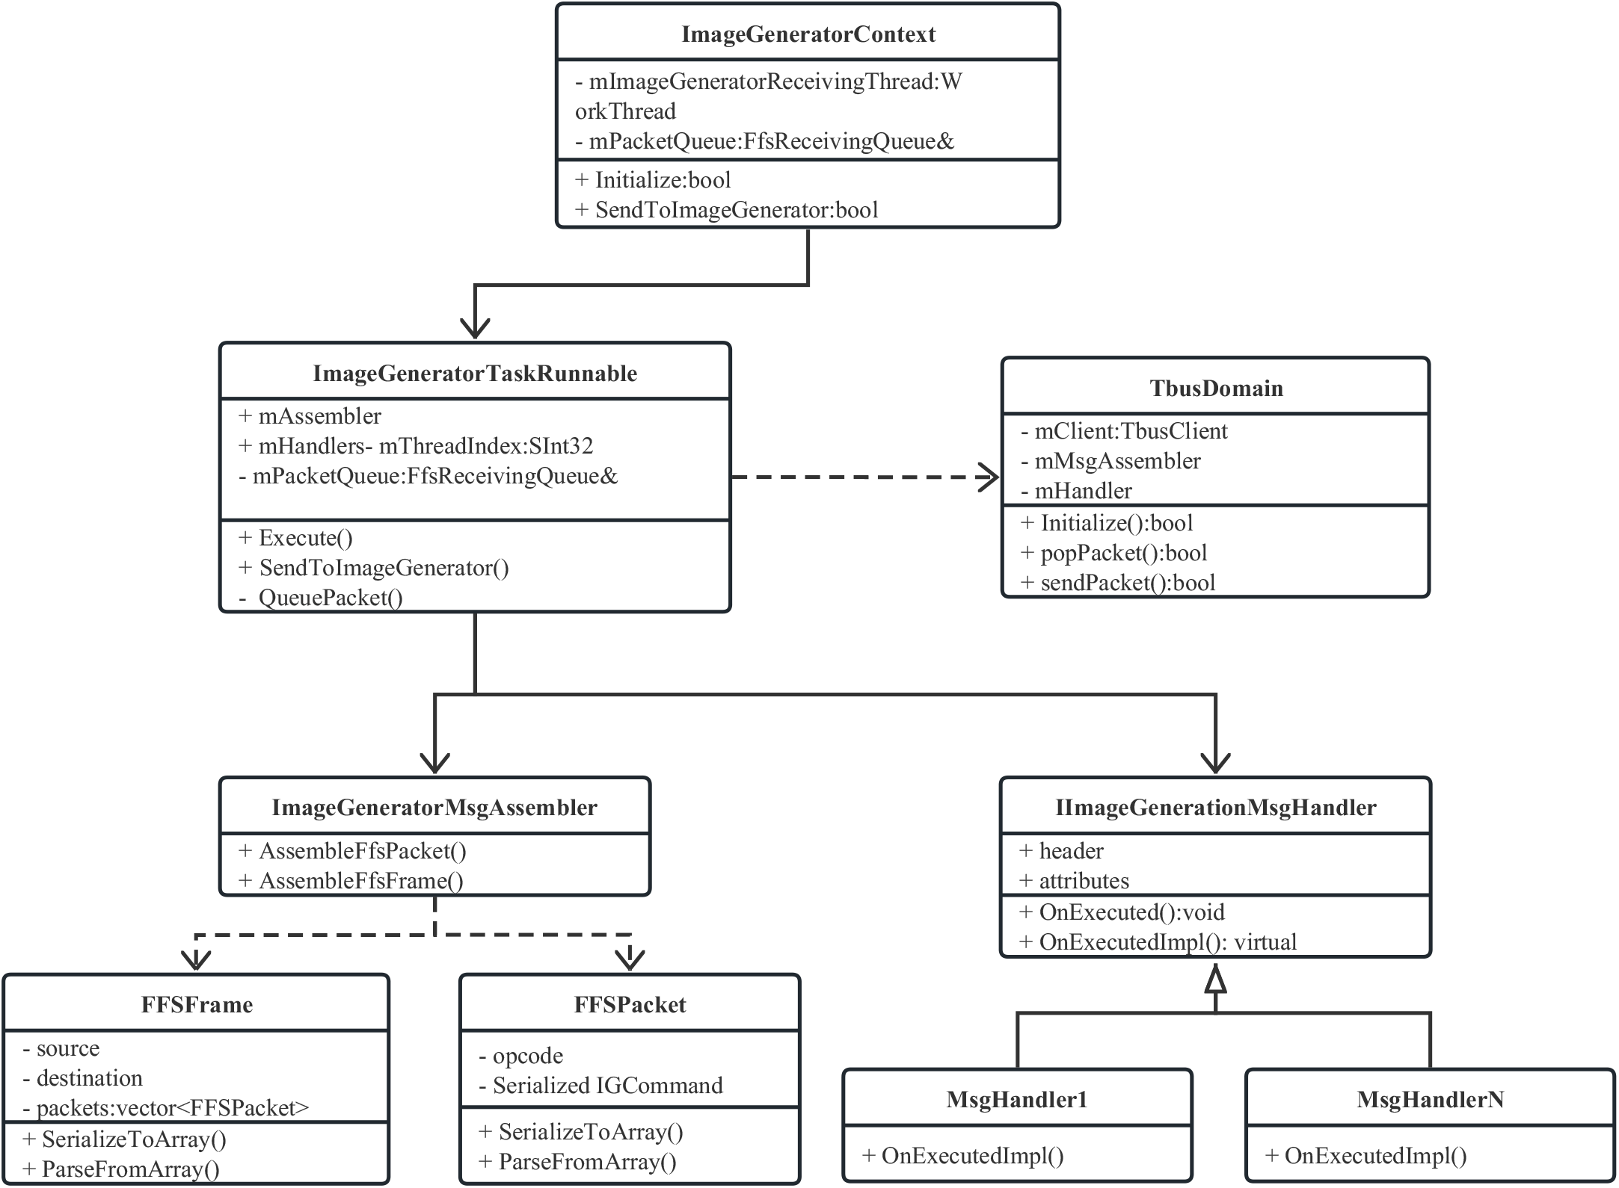
图像生成器侧数据交换模块
图像生成器侧交换环境
选题背景
相关技术
线程实例
TCP通信环境
需求分析
与设计
系统实现
指令打包类
指令分配
处理接口
测试与优化
总结与展望
Notes:
图像生成器侧数据交换模块的类图如上，同样有一个交换环境类，一个线程实例类，此处可以使用TCP通信方式，
包括发送方对指令的重新粘合，序列化，以及接收方在收到指令后根据指令类型分配处理。

Slide 15
图像生成器侧数据交换模块
void OnHandleTbusppPacket(const TbusHandler& handler)
{
FFSPacket packet;
while (circular_queue_.try_pop(packet))
{
auto opCode = packet.get_opCode();
if (mFfsPacketHandlerMap.find(opCode) == mFfsPacketHandlerMap.end())
{
LOG_ERROR("No handler found with opcode {} from {}!", opCode，sourceStr);
return;
}
auto& handler = mFfsPacketHandlerMap[opCode];
handler->OnExecuted(data, size, source, destination, mGameWorld, engineFrameCount);
}
return 0;
}
选题背景
int IGClient::Read()
{
uint32_t size;
const char* msg = tbuspp_queue_peek(in_queue_, &size, &desc);
FFSFrame packets;
packets.ParseFromArray(msg, size);
for(packet in packets){
circular_queue_.push(packet);
}
tbuspp_queue_pop(in_queue_);
return 0;
}
相关技术
需求分析
与设计
系统实现
测试与优化
总结与展望
Notes:
该模块的关键代码首先是接收方从接收队列中对数据反序列化，将拆分后的指令加入到队列中。
指令处理的部分会从该队列中拿去指令，并根据指令代号查找响应的处理器去根据指令内容执行逻辑。

Slide 16
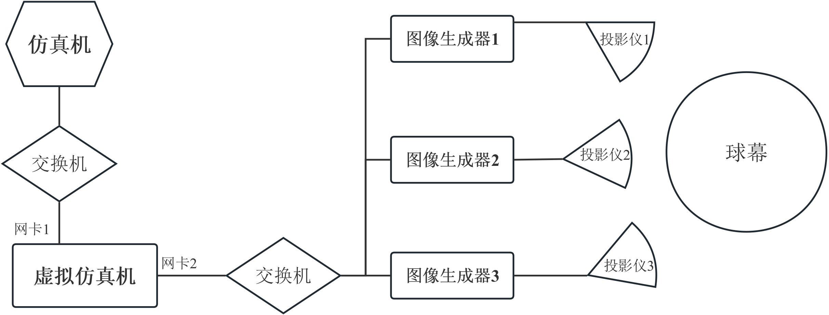
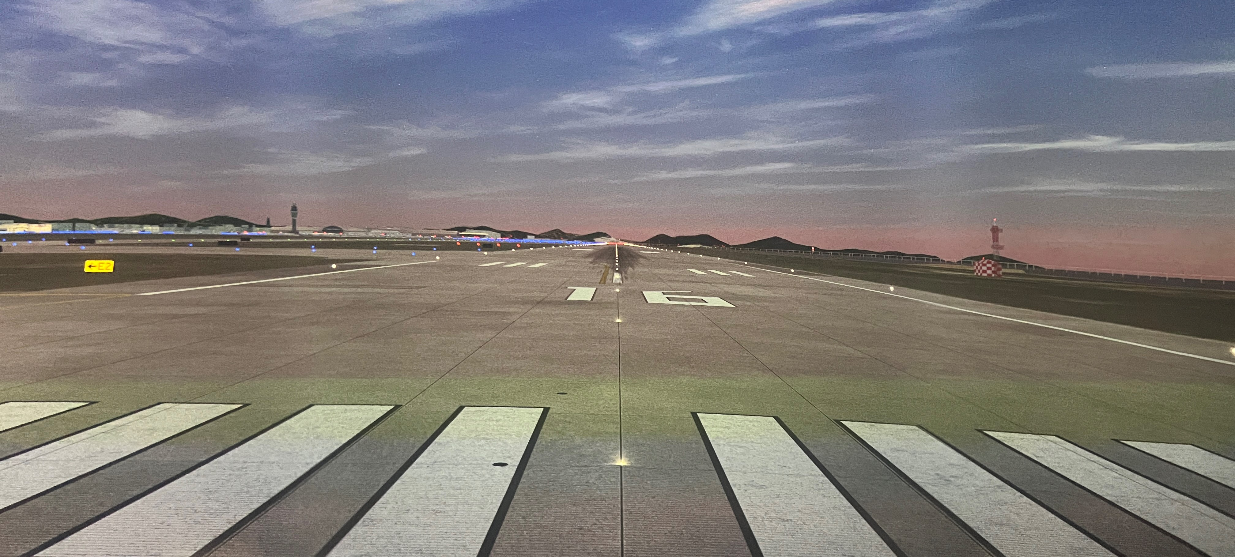
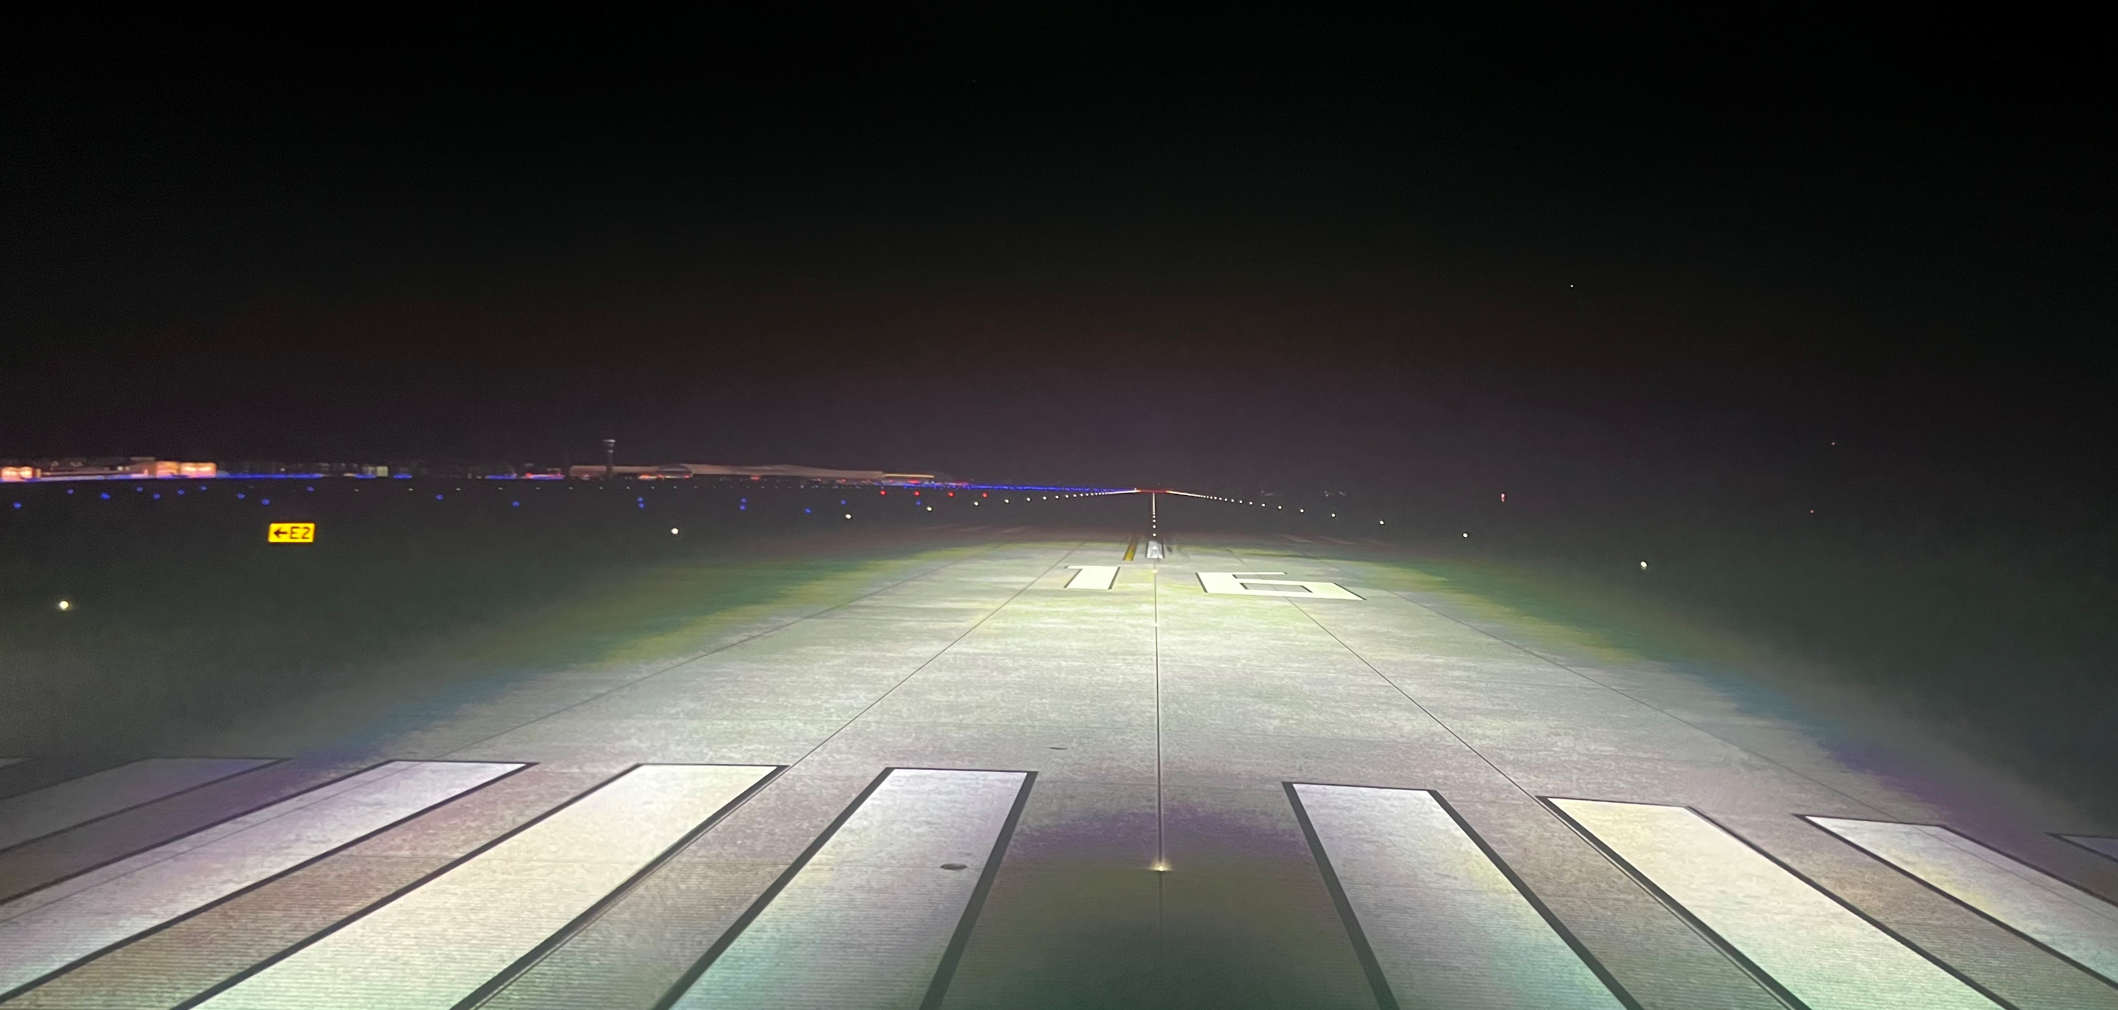
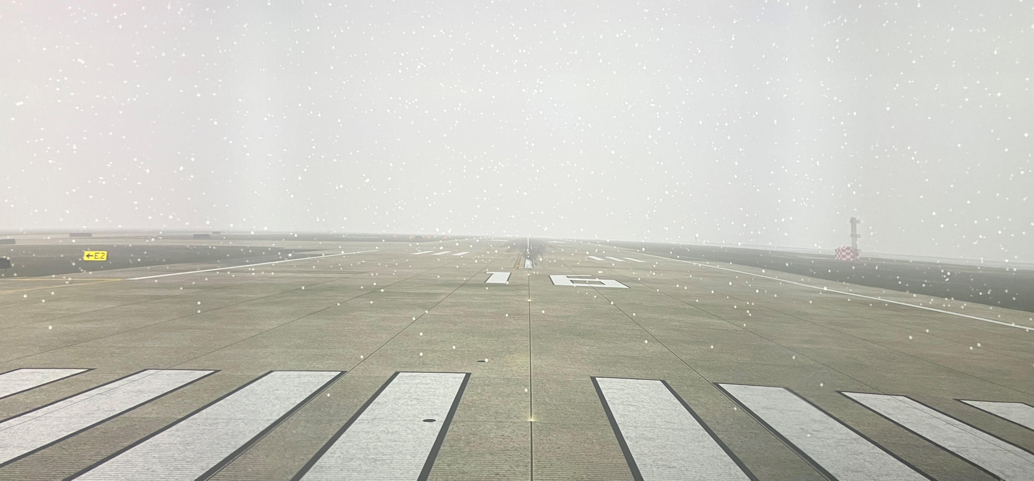
测试与优化
选题背景
相关技术
需求分析
与设计
位置设定
ID | TC1
测试名称 | 仿真机 21H 指令控制测试。
待测功能 | 图像生成器能接收并使用转换后的 21H 指令。
测试步骤 | 1. 飞行员通过操纵杆让飞机运动。 2. 仿真机生成 21H 指令。 3. 虚拟仿真机转换其为自定义指令。 4. 图像生成器收到指令分配给对应处理逻辑。
预期结果 | 投影画面中的飞机按飞行员的操作运动。
系统实现
灯光控制
测试与优化
总结与展望
天气变换
Notes:
下面来看测试与优化，我们的测试环境如上所示，虚拟仿真机一侧连接仿真机，另一侧通过交换机连接三个图像生成器，使用三个投影仪完成对模拟座舱前方球幕的投影。
测试用例按照指令划分，如仿真机的21h指令测试用例如下，系统运行后仿真机便会根据操作每一帧都会给出该指令，视景图像能够根据正常运动便通过测试。这是飞机沿跑道起飞的过程。
这是灯光指令的效果，这是天气指令的效果，看到变成了下雪的天气。

Slide 17
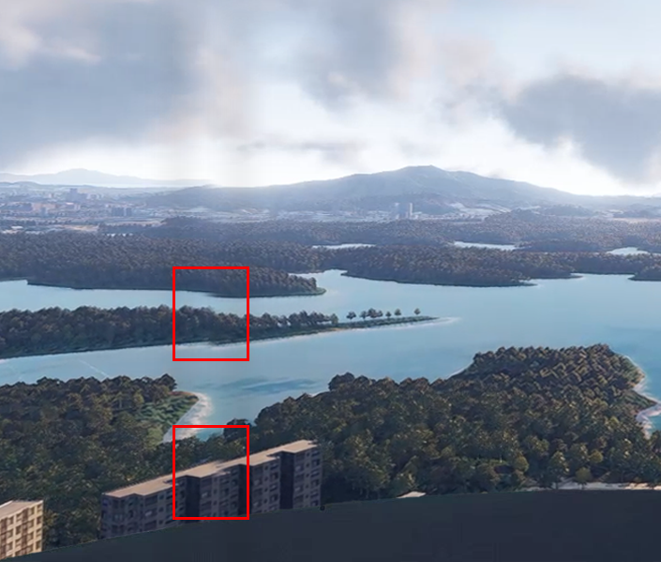
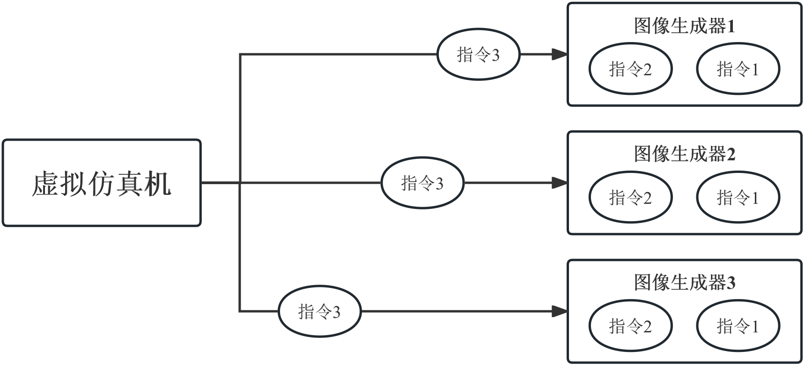
测试与优化
选题背景
问题：
投影交汇处存在左右两侧画面撕裂现象。
相关技术
原因：
指令不能同时到达多个图像生成器。
虚拟仿真机接收指令频率不稳定。
需求分析
与设计
系统实现
方案：
引入网络帧缓冲机制，多台图像生成器等待一段时间后再同时运行。
测试与优化
总结与展望
Notes:
测试过程中同样发现了一些问题。
问题是，原因是不能同时到达，结合投影仪垂直同步的原因可能会错过更新周期导致帧的落后，
方案是引入网络帧缓冲机制，因为仿真机发出指令的频率是固定的，设定等待几帧的时间后再进行。

Slide 18
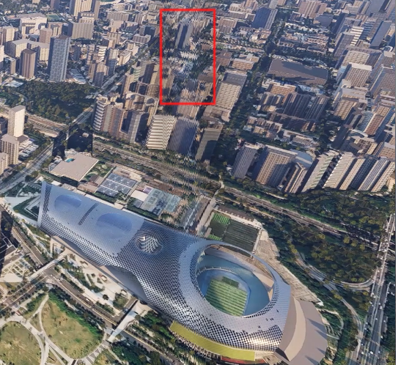
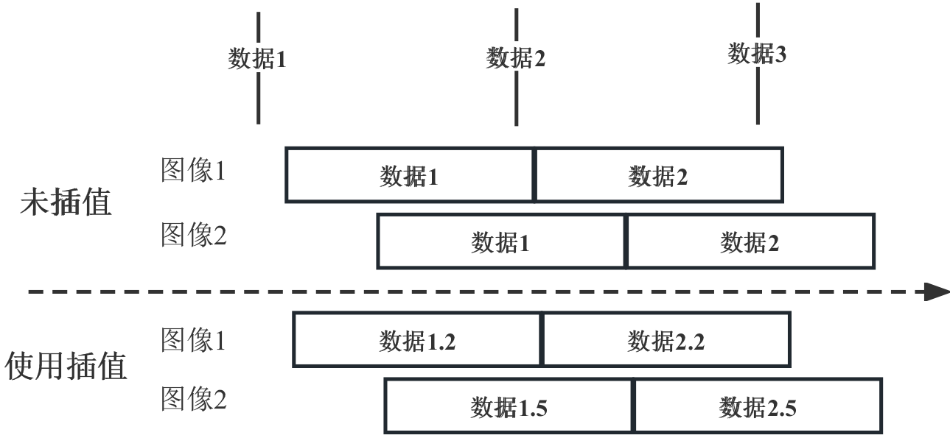
测试与优化
选题背景
问题：
投影交汇处存在波纹状抖动现象。
相关技术
原因：
多个投影仪同一帧内容的刷新时刻不同，导致一帧时间以内的图像不一致性。
需求分析
与设计
系统实现
方案：
利用每帧应开始时间与实际开始时间进行插值，平滑多图像间的差异。
测试与优化
总结与展望
Notes:
经过上述优化后又发现在交汇处存在波纹状的抖动问题，多个投影仪同一帧内容的刷新时刻不同，导致一帧时间以内的图像不一致性。这个问题同样也会加剧之前提到的撕裂问题。
我们采用插值的方法缓解问题，每帧应开始时间与实际开始时间进行插值，相当于将一帧的差异分到了两帧中，可以明显改善问题。

Slide 19
总结与展望
选题背景
工作总结
本文设计了建立仿真机与视景系统中图像生成器联系的数据交换子系统。
仿真机侧主要实现网络协议栈，负责解析和生成仿真机的数据帧。
数据转换部分实现仿真机厂商指令与自定义指令的映射。
图像生成器侧实现自定义指令的粘合与拆分，使用ProtoBuffer提升序列化效率。
初步测试后引入网络帧缓冲和数据平滑机制，缓解画面撕裂和抖动问题。
相关技术
需求分析
与设计
系统实现
工作展望
测试与优化
进口仿真机协议的解析极其繁琐，期待与国产模拟机厂商通力合作。
视景系统距离训练模拟机的验收标准任重道远。
基于腾讯自研游戏引擎搭建，渲染效果及稳定性需逐步完善。
总结与展望
Notes:
简单念ppt

Slide 20
感谢老师的倾听！
2023年硕士毕业论文答辩
答辩人： | 陈氢
学号： | MF21320019
指导老师： | 冯桂焕副教授
答辩时间： | 2023.05.22

